Slide 1
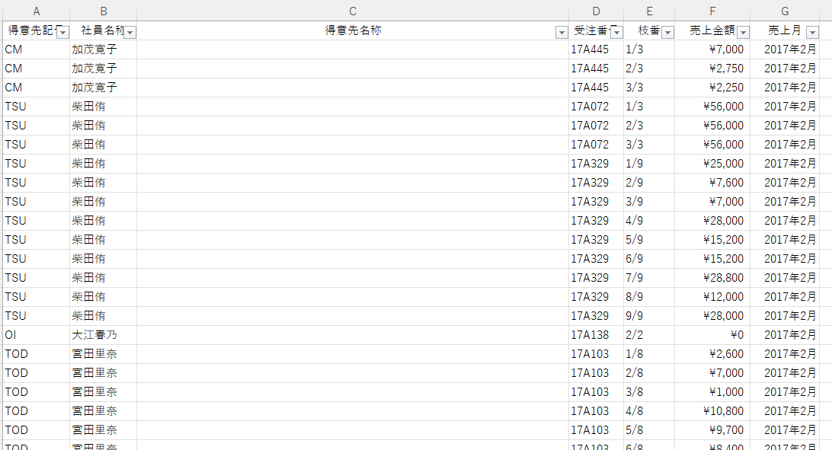
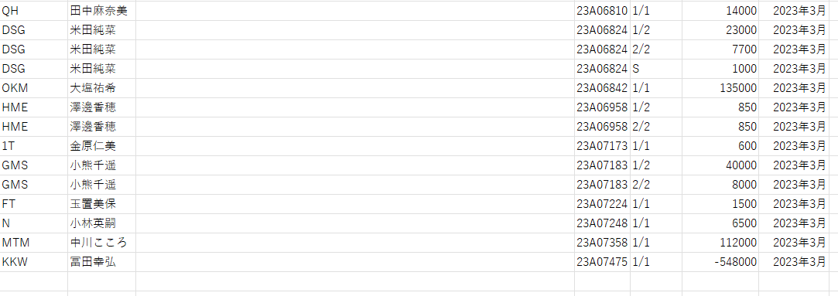
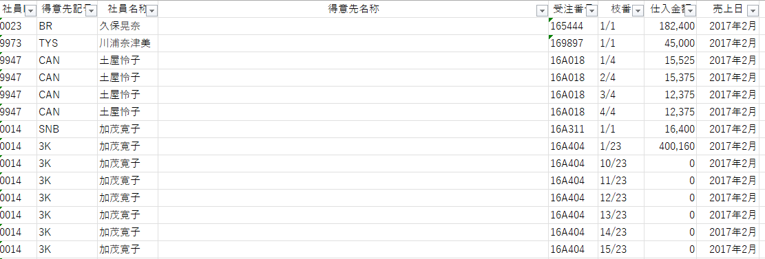
①
左記内容（売上情報）を
基幹システムから抽出
2017年～最新情報まで積み上げ
②
同様に仕入情報も抽出

Slide 2
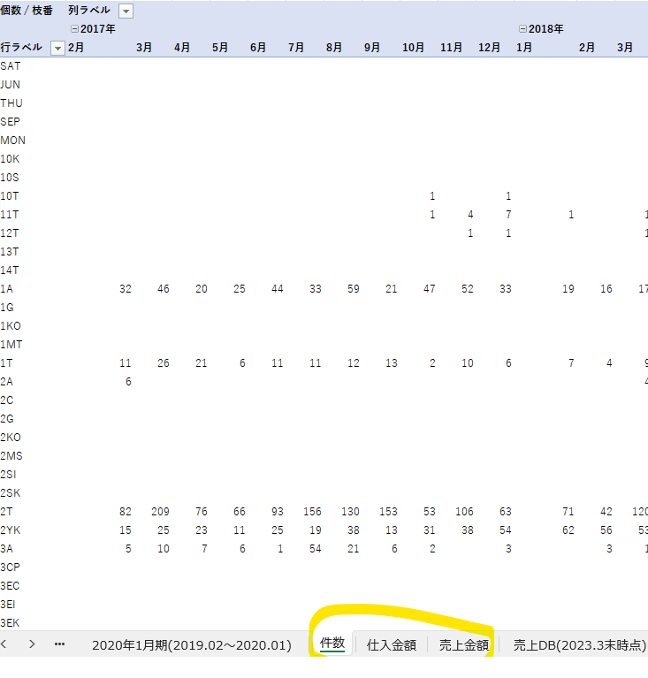
③
件数・仕入金額・売上金額
それぞれでピボット作成

Slide 3
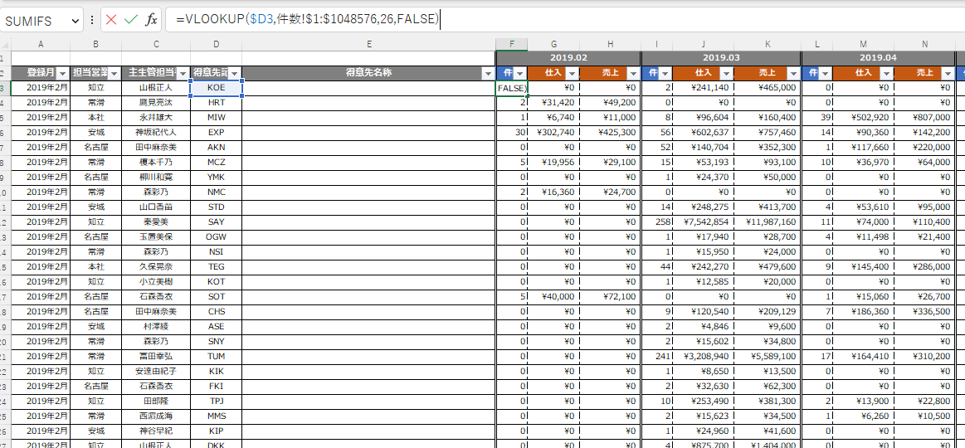
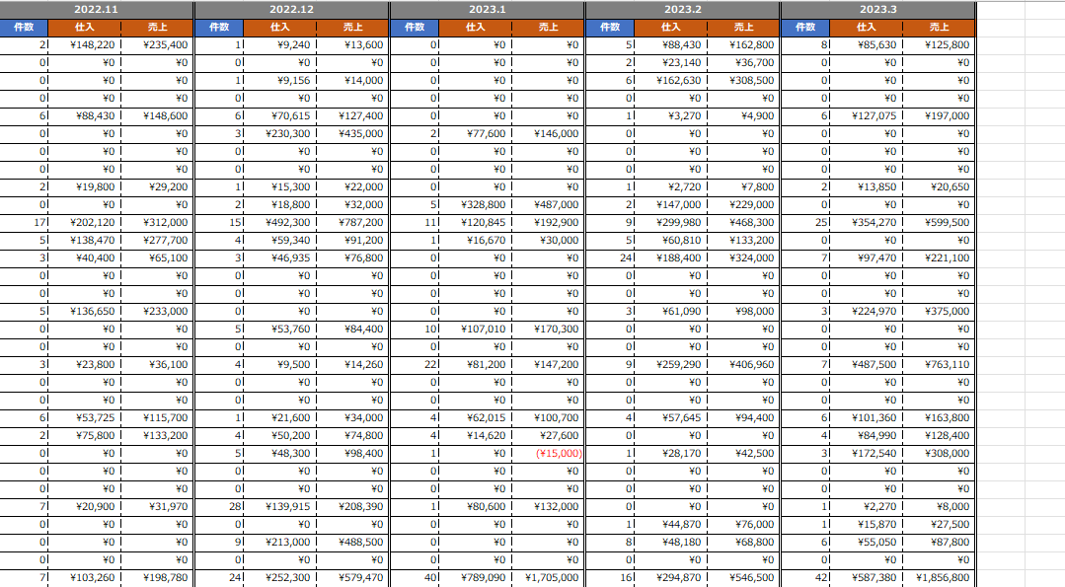
④
VLOOKUPで件数・売上金額・仕入金額
表示
毎月後ろに行を増やす

Slide 4
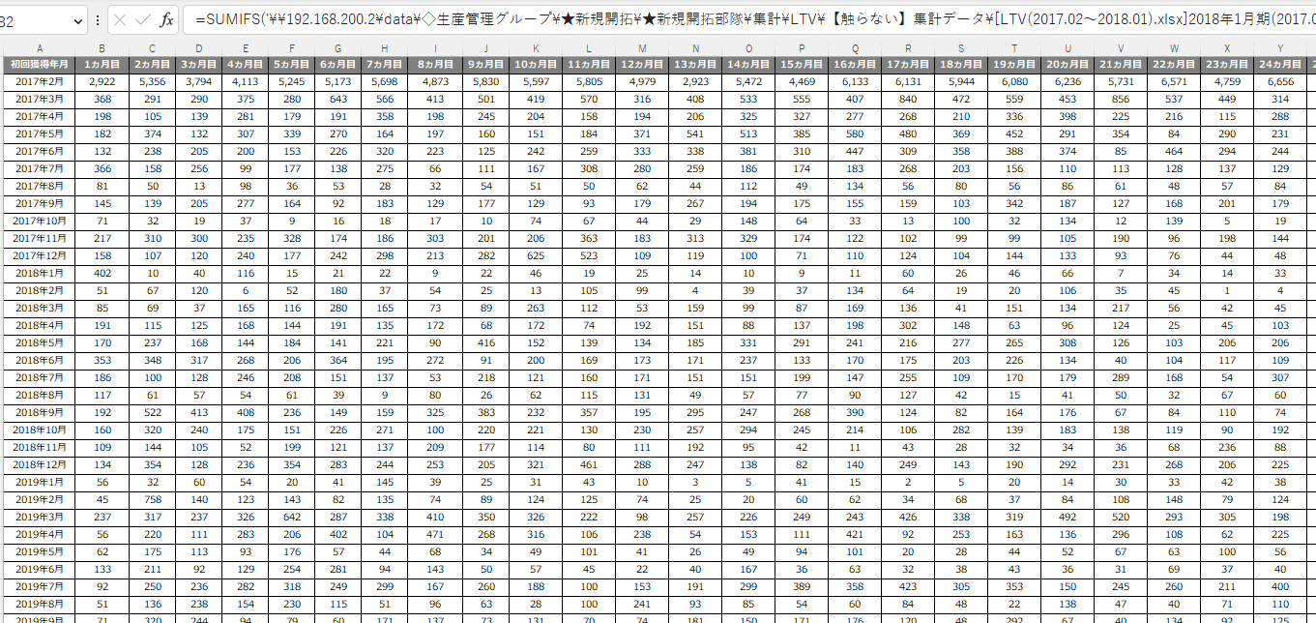
⑤
別ファイルに関数を組んで
件数・売上・仕入の合計を表示

Slide 5
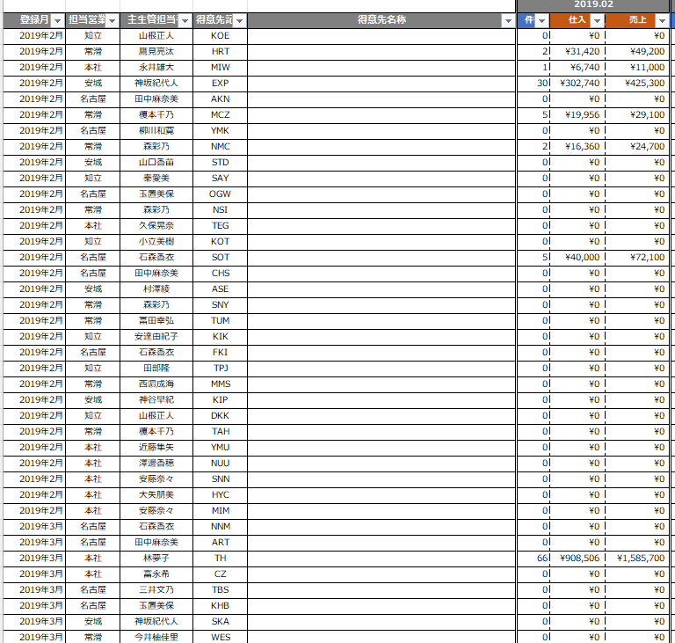
⑤補足
②
①
①～④までの作業をしていたファイルの
①の行から②の「2019年2月」の
件数、仕入額、売上額の合計を関数で計算…
というものを2か月目、3か月目…
と伸ばしていく

Slide 6
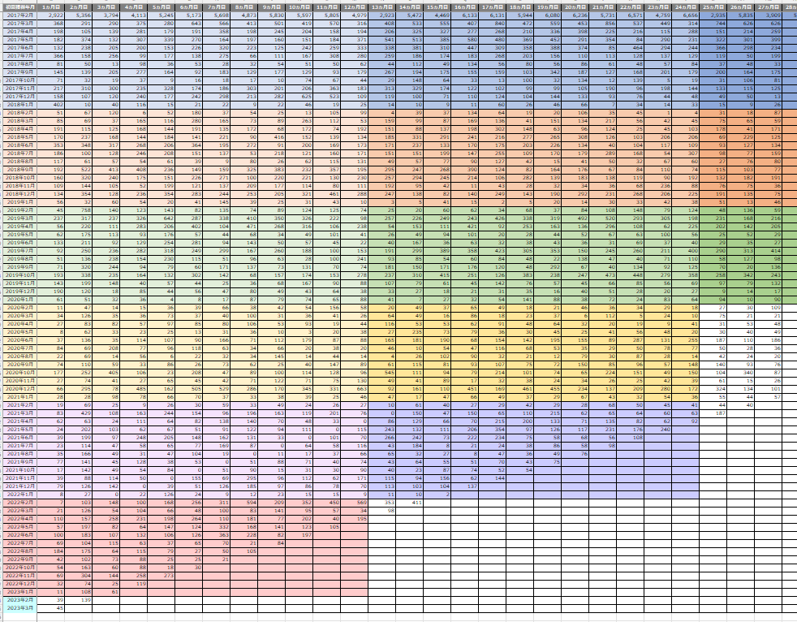
⑥
別ファイルに数値貼り付け
（色分けは年度の変わり目を
見やすくするため）

Slide 7
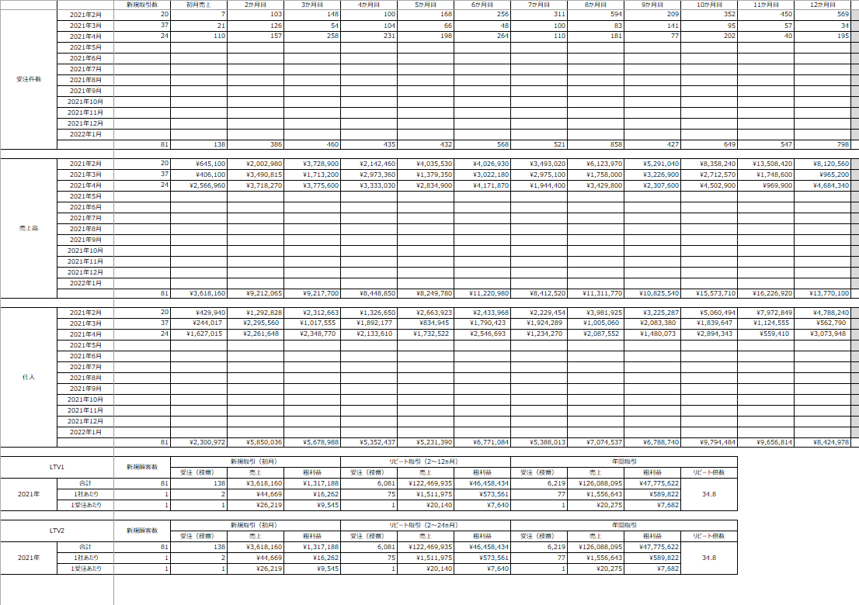
⑦
表に該当数値を入力し
下の「LTV1」という表で
1社あたりの売上や
粗利益の計算をする

